Slide 1
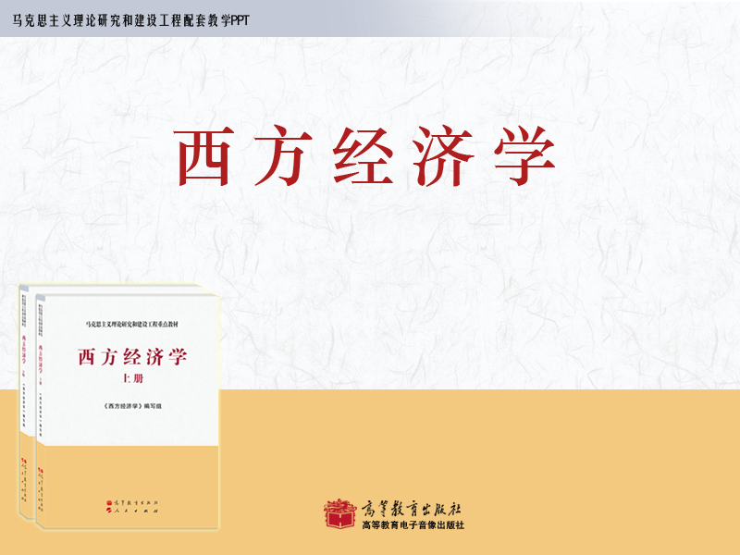
第一章 需求、供给
和均衡价格

Slide 2

第一章 需求、供给和均衡价格
第一节 需求
第二节 供给
第三节 市场均衡
第四节 弹性
第五节 供求分析的应用
第六节 本章评析

Slide 3
第一节 需求
一、需求的概念
二、需求规律
三、影响需求量的其他因素
四、需求量的变动和需求的变动
五、从单个消费者的需求到市场需求

Slide 4



一、需求的概念 第一节 需求
需求的定义
  购买意愿
  购买能力
需求的表示
需求函数
消费者对某种商品的需求一般可以用需求表、需求曲线和需求函数表示。
一种商品的需求表，是一张反映该商品各种可能的价格水平与这些价格所对应的需求量之间关系的数表。
需求曲线是根据需求表中某商品可能的价格水平与各种价格水平相应的需求量之间的组合在坐标平面描绘出来的一条曲线，通常用字母D表示。
在其他条件不变的情况下，消费者对一种商品的需求可以定义为在某一特定时期内的消费者在各种可能的价格下愿意并且能够购买的该商品的数量。通常把某一特定价格下消费者愿意并且能够购买的商品数量简称为该价格下的需求量。

Slide 5
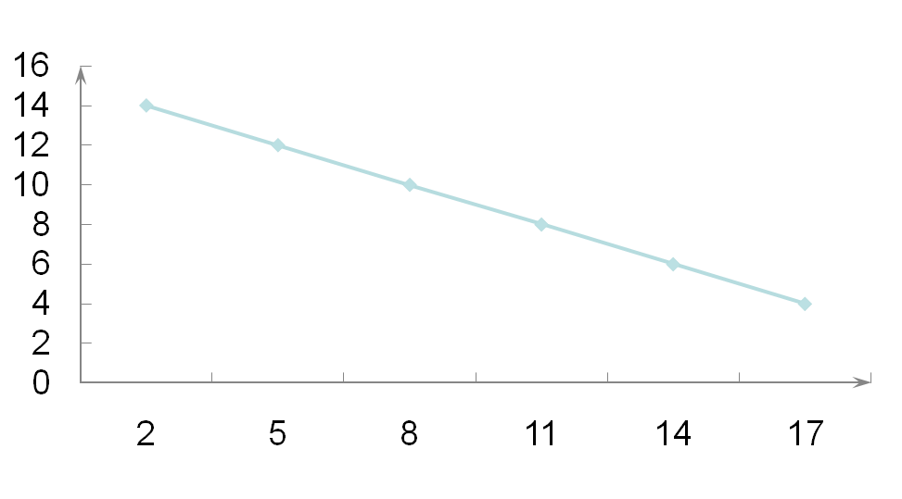







一、需求的概念 第一节 需求
需求曲线
价格（元/千克）
表示每一价格下所需求的商品数量。
需求量（千克）

Slide 6
一、需求的概念 第一节 需求
需求类型
  个人需求
  厂商需求
  市场需求
  ∑厂商需求=∑个人需求=市场需求
个别消费者对某一个商品的需求。例如一个代表性的用户对小汽车的需求。
市场所有消费者对某一个厂商所产商品的需求。比如整个市场对大众产小汽车的需求，对华为手机的需求。
一个商品市场上所有消费者对所有厂商生产的某种商品的需求。例如市场对所有品牌小汽车的需求，对所有品牌手机的需求。

Slide 7
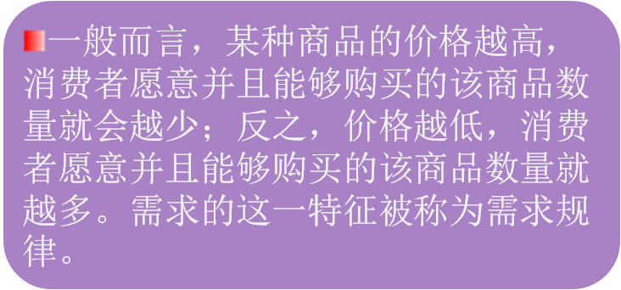
二、需求规律 第一节 需求
需求规律的表示
需求规律的原因
需求曲线的特例
  垂直直线
  水平直线
  向右上方倾斜的曲线
需求规律可以通过价格变动的效应来解释。
一方面，由于收入有限，消费者必须在不同商品上配置收入，在其他商品价格保持不变的条件下，一种商品价格提高，该商品相对于其他商品变得昂贵，所以消费者就会减少该商品的购买转而购买其他商品。
另一方面，价格提高又使得消费者的收入相对变少，从而减少相关商品的购买。

Slide 8





二、需求规律 第一节 需求
需求曲线的特例
(b) 在这种情形中，消费者对商品价格变动极其敏感，以至于价格升高时消费者立即将需求量减少为0，而价格低于现有价格时，消费者的需求量趋向于无穷大。
(a) 在这一情形中，无论商品的价格有多高，消费者对该商品的需求量都保持不变。比如食盐这种商品。
(c) 在这一情形中，消费者的需求量随着商品价格的提高而增加。
(c)
(a)
(b)

Slide 9
三、影响需求量的其他因素 第一节 需求
消费者的偏好
消费者的收入水平
其他相关商品的价格
  替代品的价格
  互补品的价格
消费者预期
政府的政策
偏好是指消费者对某种商品的喜好程度，它极大地影响着消费者对该商品的需求。
对于一个消费者而言，收入决定了其支付能力，从而也决定了对商品的需求量。
替代品价格上升将导致消费者对原商品的需求量增加，例如苹果和橘子。
互补品价格提高时，消费者对原商品的需求量也会减少，例如汽车和汽油。
考虑时间因素时，消费者会根据已有的信息对未来事项进行预期。
政府政策可以通过影响消费者的偏好、收入、相关商品价格以及预期等因素来影响消费者的需求量。

Slide 10
四、需求量的变动和需求的变动 第一节 需求
需求量的变动
  需求量增加
  需求量减少
需求的变动
  需求增加
  需求减少
需求量的变动：价格变动引起的消费者愿意并且能够购买的数量的变动。这种变动是沿着需求曲线的变动。
需求的变动：其他因素变动引起的消费者在每一个可能的价格下所对应的需求量的变动。这种变动是需求曲线的移动。
1

Slide 11















四、需求量的变动和需求的变动 第一节 需求
正常商品的需求量变化。
D1表示月收入为4000元时的需求
D2表示月收入为5000元时的需求
D3表示月收入为3000元时的需求

Slide 12

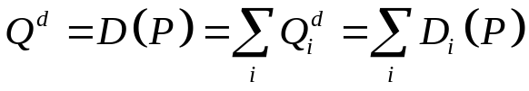
五、从单个消费者的需求到市场需求
第一节 需求
单个消费者的需求
商品的市场需求
市场需求函数
个人需求指在一定时期和每一种给定的价格水平上消费者个人愿意并且能够购买的某种商品的数量。
某种商品的市场需求是指某一特定时期内所有消费者对该商品需求的总和，即在其他条件不变的情况下，对应于各种可能的价格，所有消费者愿意而且能够购买的该商品数量的总和。

Slide 13










五、从单个消费者的需求到市场需求
第一节 需求
(a)
(b)
(c)

Slide 14
第二节 供给
  一、供给的概念
  二、供给规律
  三、影响供给量的其他因素
  四、供给量的变动和供给的变动
  五、从单个生产者的供给到市场供给

Slide 15



一、供给的概念 第二节 供给
供给的定义
  供给意愿
  供给能力
供给的表示
供给函数
在其他条件不变的情况下，生产者对某种商品的供给是指某一特定时期内生产者在各种可能的价格下愿意并且能够提供出售的该种商品的数量。
表达供给和其影响因素之间关系的方式为：供给表、供给曲线和供给函数。

Slide 16









一、供给的概念 第二节 供给
供给曲线
价格
（元/袋）
个别厂商在一定时间内，在一定条件下，对某一商品愿意并且有商品出售的数量。
供给量
（万包）

Slide 17
一、供给的概念 第二节 供给
供给类型
  厂商供给
  市场供给
市场供给=∑厂商供给
某一个厂商对某种产品的供给，如中石油对汽油的供给
所有厂商对某种产品的供给。

Slide 18
一、供给的概念 第二节 供给
供给规律的含义
供给曲线的特例
  垂直直线
  水平直线
  向右下方倾斜的曲线
供给规律：一般而言，在其他条件不变的情况下，某种商品的价格越高，生产者对该商品的供给量就越大；反之，商品的价格越低，供给量就越小。

Slide 19

一、供给的概念 第二节 供给
供给曲线的特例
在一个特定的价格下，生产者愿意供给任意数量的商品。如单个厂商对市场的供给：某个农户对粮食的供给。
无论商品的价格有多高，生产者提供既定数量的商品。如短期内易于腐败的商品的供给：新鲜蔬菜的供给。
（a）
（b）

Slide 20
三、影响供给量的其他因素 第二节 供给
生产者的目标
生产的技术水平
生产成本
生产者可生产的其他相关商品的价格
生产者对未来的预期
政府的政策因素
生产者目标是利润最大化
技术水平越高相应的产出量就会越大。
在商品价格不变的条件下，生产者的成本增加，利润相应地减少，生产者就会减少供给量；相反，生产者的成本下降，供给量就会增加。
如果一个生产者可以提供多种产品，则其中一种商品价格发生变化，它对另外一种商品的供给量也会随之发生改变。
生产者对未来影响供给量的各种因素的预期会影响现期供给量。
政府所采取的经济政策会直接或间接地影响上述因素从而最终影响供给量。

Slide 21
四、供给量的变动和供给的变动第二节 供给
    供给量的变动
      供给量增加
      供给量减少
    供给的变动
      供给增加
      供给减少
供给量的变动：由于商品价格发生变化而导致的商品供给量的变化。这种变动是沿着供给曲线的变动。
供给的变动：商品价格以外的其他因素变动而引起的商品供给量的变动。这种变动是供给曲线的移动。

Slide 22















四、供给量的变动和供给的变动第二节 供给

Slide 23

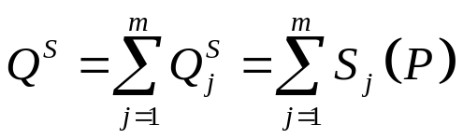
五、从单个生产者的供给到市场供给
第二节 供给
    生产者的供给
    市场供给
    市场供给函数
个别生产者在一定时间内，在一定条件下，对某一商品愿意并且有商品出售的数量。
在每一个可能的价格下，生产同一种商品的所有生产者的供给量之和构成市场供给量，市场供给量与商品价格之间的对应关系即为市场供给。

Slide 24




五、从单个生产者的供给到市场供给
第二节 供给
(a)
(b)
(c)

Slide 25
第一章 需求、供给和均衡价格
第三节 市场均衡
  一、均衡的含义
  二、均衡价格和均衡数量
  三、市场均衡的变动
  四、经济模型的结构

Slide 26
一、均衡的含义 第三节 市场均衡
    均衡
    供求均衡
    供求均衡的变动
均衡是指经济体系中一个特定的经济单位或者经济变量在一系列经济力量的相互制约下所达到的一种相对静止并保持不变的状态。
供求均衡是指供给与需求相等时商品数量和价格不再变动的状态。
如果S>D，那么供过于求导致产品价格下降。
如果S<D，那么供不应求导致产品价格上升。

Slide 27
二、均衡价格和均衡数量 第三节 市场均衡
    均衡价格
    均衡数量
    不均衡状态
      超额需求S<D
      超额供给S>D
    市场机制的自发调节
市场均衡是指市场供给等于市场需求的一种状态。
均衡价格和均衡数量：某种商品的市场处于均衡状态时的价格和数量。
当市场价格偏离均衡价格时，市场上会出现超额需求或者超额供给的不均衡状态。
市场机制的自发调节：供求随价格变动而自动趋向均衡的情形。
如果S>D，那么供过于求导致产品价格下降。
如果S<D，那么供不应求导致产品价格上升。

Slide 28














二、均衡价格和均衡数量 第三节 市场均衡
当价格大于均衡价格时，市场供给大于市场需求，出现超额供给；
当价格小于均衡价格时，市场需求大于市场供给，出现超额需求；
只有当价格等于市场价格时，市场供给数量与需求数量相等，即市场达到均衡。

Slide 29
三、市场均衡价格的变动 第三节 市场均衡
    需求变化
      需求增加➔D>S➔P up
      需求减少➔D<S➔P down
    供给变化
      供给增加➔D<S➔P down
      供给减少➔D>S➔P up
    需求和供给共同变化

Slide 30
三、市场均衡价格的变动 第三节 市场均衡
    供求规律
需求 | 供给 | 均衡价格 | 均衡数量
 | 不变
不变
 |  | 不确定
 |  |  | 不确定
 |  |  | 不确定
 |  | 不确定
↑
↑
↑
↓
↓
↓
↑
↓
↑
↓
↑
↓
↑
↑
↑
↓
↑
↑
↓
↓
↓
↓

Slide 31
















三、市场均衡价格的变动 第三节 市场均衡
    需求变动对市场均衡的影响
供给不变条件下，需求增加，需求曲线水平右移，市场均衡由E1变动为E2；需求减少，需求曲线水平左移，市场均衡由E1变为E3。

Slide 32
















三、市场均衡价格的变动 第三节 市场均衡
    供给变动对市场均衡的影响
需求不变条件下，供给增加，供给曲线水平右移，均衡由E1变为E2；供给减少，供给曲线水平左移，均衡由E1变为E3。

Slide 33













三、市场均衡价格的变动 第三节 市场均衡
    需求和供给同时增加对市场均衡的影响
需求和供给同时增加时，需求曲线和供给曲线同时向右平移，市场均衡由E1变成E2。

Slide 34
三、市场均衡价格的变动 第三节 市场均衡
    需求增加和供给减少对市场均衡的影响
需求增加，需求曲线向右平移，供给减小，供给曲线向左平移，市场均衡由E1变为E2。

Slide 35
三、市场均衡价格的变动 第三节 市场均衡
    需求减少和供给增加对市场均衡的影响
供给增加，供给曲线向右平移，需求减小，需求曲线向左平移，市场均衡由E1变为E2。

Slide 36
三、市场均衡价格的变动 第三节 市场均衡
    需求和供给同时减少对市场均衡的影响
需求和供给同时减少时，需求曲线和供给曲线同时向左平移，市场均衡由E1变成E2。

Slide 37
四、经济模型的结构 第三节 市场均衡
    模型建立
      行为方程
      定义式
      均衡条件
    模型求解
    对解的比较分析
行为方程是指用公式表达一个变量受其他变量的影响。
定义式是指用公式表达一个概念或变量的含义。

Slide 38
第一章 需求、供给和均衡价格
第四节 弹性
  一、弹性的概念
  二、需求的价格弹性
  三、其他需求弹性
  四、供给弹性

Slide 39
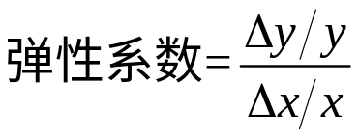
一、弹性的概念 第四节 弹性
    弹性定义
    弹性公式
弹性：衡量一个经济量相应于另外一个经济量变动的敏感程度的指标。

Slide 40
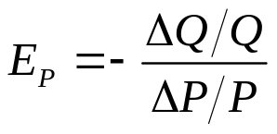
二、需求的价格弹性 第四节 弹性
    定义
    公式
    需求价格弹性=需求量变动百分比/价格变动百分比
    类型
      完全无弹性、缺乏弹性、单位弹性、富有弹性、完全弹性
需求的价格弹性：表示在一个特定时期内，一种商品需求量相对变动相应于该商品价格相对变动的反应程度。

Slide 41








二、需求的价格弹性 第四节 弹性
    需求的价格弹性的类型
需求完全无弹性表明，商品价格的任何变动都不会引起需求量的改变，需求量变动完全无弹性。
(a) 完全无弹性
需求缺乏弹性，这表明商品价格变动1%，需求量变动小于1%，即相对于价格变动，需求量变动不敏感。
(b) 缺乏弹性

Slide 42


二、需求的价格弹性 第四节 弹性
    需求的价格弹性的类型
(c) 单位弹性
(d) 富有弹性
(e) 无限弹性
需求为单位弹性时，价格每变动1%，需求量恰好也变动1%。
需求具有无限弹性指，价格的轻微变动会导致需求量急剧变动。
需求富有弹性时，商品价格变动1%，需求量变动大于1%，即相对于价格变动需求量变动更加敏感。

Slide 43
二、需求的价格弹性 第四节 弹性
    影响因素
      商品的重要程度
      商品可替代的程度
      商品的消费支出占总支出的比重
      调整时间的长短
一种商品越重要，价格提高之后，消费者越不愿意调整对该商品的需求量，因而其需求的价格弹性系数就越小；相反，商品越无关紧要，需求价格弹性系数就越大。
一般来说，一种商品的替代品越多，相近程度越高，越容易被替代，该商品的需求弹性系数就越大。
消费者调整时间越短，需求价格弹性就越小；相反，调整时间越长，需求价格弹性就越大。
一般而言，一种商品在消费支出中所占比重越小，该商品的需求价格弹性就越小；相反，商品在消费支出中所占的比重越大，该商品的需求价格弹性就越大。

Slide 44
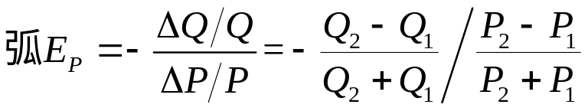
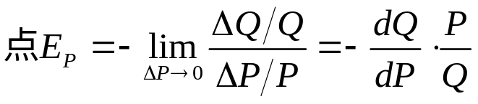
二、需求的价格弹性 第四节 弹性
    弧弹性
    点弹性
需求价格的弧弹性反映了需求曲线上两点之间那一段弧的弹性，弹性系数只与价格变动的起点和终点相关。
需求价格的点弹性系数只与需求曲线上该点处的性质相关。

Slide 45
二、需求的价格弹性 第四节 弹性
    线性需求曲线上的弹性变化
需求曲线是一条直线，随着价格由低到高，需求的价格弹性由缺乏弹性、单位弹性逐渐变动到富有弹性。
其中，该线段中点处的需求价格弹性为单位弹性。
弹性大于1
弹性等于1
弹性小于1

Slide 46
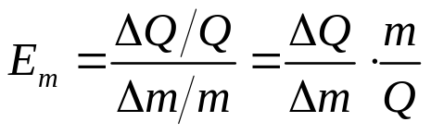
三、其他需求弹性 第四节 弹性
    需求的收入弹性
      定义
      公式
      分类
        奢侈品
        必需品
        低档品
需求的收入弹性简称为收入弹性，表示在一定时期内，消费者对某种商品需求量的相对变动相应于消费者收入相对变动的反应程度。
如果商品为奢侈品，收入弹性系数大于1。
如果商品为必需品，收入弹性系数大于零小于1。
如果商品为低档品，收入弹性系数为负值。

Slide 47
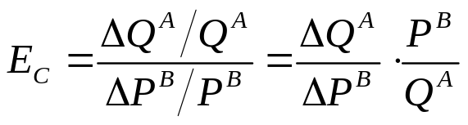
三、其他需求弹性 第四节 弹性
    需求的交叉弹性
      定义
      公式
      分类
        替代关系
        互补关系
需求的交叉价格弹性简称为需求的交叉弹性，表示一定时期内，相应于相关的另外一种商品价格的相对变动，一种商品需求量相对变动的敏感程度。
交叉价格弹性系数大于零，表明两种商品之间存在替代关系。
交叉价格弹性系数小于零，表明两种商品之间存在互补关系。

Slide 48
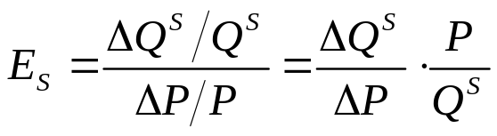
四、供给弹性 第四节 弹性
    定义
    公式
    分类
      完全无弹性、缺乏弹性、单位弹性、富有弹性、完全弹性
供给的价格弹性简称为供给弹性，表示在一定时期内相应于商品价格的相对变动，一种商品供给量相对变动的敏感程度。

Slide 49




四、供给弹性 第四节 弹性
    供给弹性的分类
(a) 完全无弹性
(b) 缺乏弹性
供给完全无弹性指，商品价格的任何变动都不会引起商品供给量的改变，供给完全无弹性。
供给缺乏弹性指，价格变动1%，供给量的变动小于1%，即相对于价格变动，供给量不敏感。

Slide 50







四、供给弹性 第四节 弹性
    供给弹性的分类
(c) 单位弹性
(d) 富有弹性
(e) 无限弹性
供给富有弹性指，商品价格变动1%，供给量的变动会超过1%，供给量相应于价格的变动更为敏感。
供给为单位弹性指，价格变动1%，供给量也会随之变动1%。
供给具有完全弹性指，价格的轻微变动会导致供给量急剧变动，以至于弹性系数为无穷大。

Slide 51
四、供给弹性 第四节 弹性
    影响因素
      生产者调整供给的时间
      生产者使用的生产技术类型
      现有生产能力的利用程度
供给是以生产为基础的，任何产品的生产都需要一定的周期。当商品价格发生变化时，生产者能够进行供给调整的时间越短，供给量变动就越小，因而供给弹性也就越小。
一般而言，生产技术越复杂，技术越先进，机器设备占用越多，生产周期越长，相应于价格变动，生产者调整供给量的难度就越大，供给的价格弹性就越小。
对一个生产者而言，如果拥有过剩的生产能力，那么面对价格的变动，特别是价格的升高，调整供给量就更加容易，因而供给弹性就更大。

Slide 52
第一章 需求、供给和均衡价格
第五节 供求分析的应用事例
  一、支持价格和限制价格
  二、税收效应分析
  三、弹性和收入

Slide 53















一、支持价格和限制价格
第五节 供求分析的应用实例
    支持价格
      定义
      例子
      作用
支持价格又称最低限价，指政府为了支持某一产品的生产而对该产品的价格规定的一个高于均衡价格的最低价格。

Slide 54






一、支持价格和限制价格
第五节 供求分析的应用实例
    限制价格
      定义
      例子
      作用
限制价格又称最高限价，指政府为了防止某种商品的市场定价过高而规定的低于市场均衡价格的价格。

Slide 55









二、税收效应分析
第五节 供求分析的应用实例
    向销售商征税
      征税前状况
      征税后状况
      比较分析

Slide 56



二、税收效应分析
第五节 供求分析的应用实例
    向消费者征税
      征税前状况
      征税后状况
      比较分析

Slide 57






二、税收效应分析
第五节 供求分析的应用实例
    不同的需求弹性分析
      征税前状况
      征税后状况
      比较分析

Slide 58
三、弹性和收入
第五节 供求分析的应用实例
    需求富有弹性的情况
      薄利多销
    需求缺乏弹性的情况
      菜贱伤农

Slide 59
第一章 需求、供给和均衡价格
第六节 本章评析
  一、供求分析的理论缺陷
  二、均衡价格论和劳动价值论
  三、供求分析和市场调节

Slide 60
一、供求分析的理论缺陷 第六节 本章评析
    不切实际的假设
    没有真正说明均衡的实现问题
    仅仅只是一种局部均衡

Slide 61
二、均衡价格论和劳动价值论
第六节 本章评析
    无法解释供求相等时的价格
    无法解释生产力水平与均衡价格的关系
    从需求角度解释价格把价值论引向效用论
    从供给角度解释价格把价值论引向生产费用论

Slide 62
三、供求分析和市场调节
第六节 本章评析
    优点
      有助于解释市场运行的许多现象
      对分析资源配置有重要意义
    缺点
      可能出现低效率的市场失灵
      自发调节的盲目性可能引发经济波动
      自发调节的结果可能导致不公平

Slide 63
谢 谢！

